Slide 1
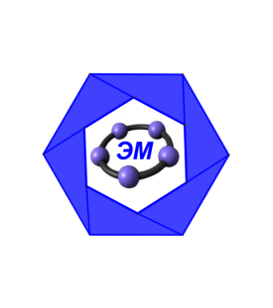
Тема «Решение математических задач методом взвешивания»
Номинация «Геометрические миниатюры»
Работу выполнил ученик 9 класса
Торощин Захар Сергеевич – Toroschin Zahar
163001 г. Архангельск, ул. К. Маркса, д. 13, кв. 159
телефон: +79022857431; e-mail: 2012zahar003@mail.ru
Руководитель работы:
Павлова Мария Александровна – Pavlova Maria
Руководитель кружка «Экспериментальная математика»
для 7-9 классов на базе САФУ, телефон: +79539380846, e-mail: maria070583@mail.ru

Slide 2
«метод взвешивания»
Под методом взвешивания в рамках работы мы понимаем экспериментальный метод взвешивания моделей геометрических фигур.
Notes:
Так как мы не нашли определения этого метода, введем свое определение
Под методом взвешивания в рамках работы мы понимаем экспериментальный метод взвешивания моделей геометрических фигур.

Slide 3
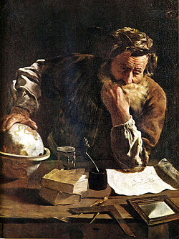
Введение
«… Я счел нужным написать тебе и… изложить особый
метод, при помощи которого ты получишь возможность
находить некоторые математические теоремы. Я уверен,
что этот метод будет не менее полезен и для
доказательства самих теорем»
Архимед. Послание к Эратосфену
Еще в III веке до н.э. Архимед обнаружил новые математические факты с помощью свойств центра масс. Эти свойства позволяют решать различные задачи геометрии и алгебры.
Notes:
Его прототипом можно считать метод механических теорем, который применял Архимед в своих исследованиях.

Slide 4
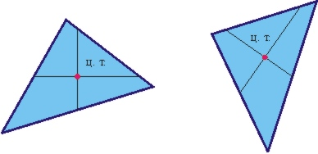
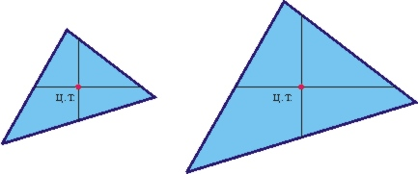
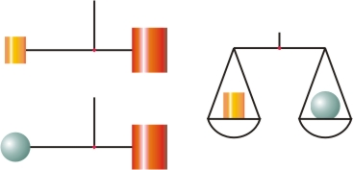
Аксиомы Архимеда
1. Равные тяжести на равных длинах уравновешиваются, на неравных же длинах не уравновешиваются, но перевешивают тяжести на большей длине.
2. Если при равновесии тяжестей на каких-нибудь длинах к одной из тяжестей будет что-нибудь прибавлено, то они не будут уравновешиваться, но перевесит та тяжесть, к которой было прибавлено.
3. Если от данной тяжести будет отнято что-нибудь, то они не будут уравновешиваться, но перевесит та тяжесть, от которой не было отнято.
4. При совмещении друг с другом равных и подобных плоских фигур совместятся и их центры тяжести.
5. У неравных же, но подобных фигур центры тяжести будут подобно же расположены.
6. Если величины уравновешиваются на каких-нибудь длинах, то на тех же длинах будут уравновешиваться и равные им [3].
Notes:
Метод взвешивания как и метод механических теорем основан на теории центра масс механической системы.
В трактате «О равновесии плоских тел, или о центрах тяжести плоских фигур» Архимед излагал эту теорию опираясь на следующие аксиомы: …

Slide 5
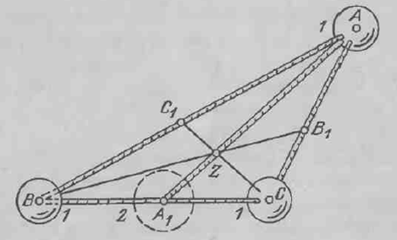
Правило рычага Архимеда
m1d1 = m2d2
где m1, m2 - массы материальных точек,
d1, d2 – соответствующие плечи, т.е. расстояния от материальных точек до центра масс.
Теорема о медианах:
Три медианы треугольника имеют общую точку, и каждая из медиан делится этой точкой в отношении
2:1, считая от вершины.
Notes:
На основе этих аксиом Архимедом было сформулировано правило рычага, которое иногда называют золотым правилом механики:
«Произведение материальной точки на расстояние от нее до центра масс одинаково до обеих точек, то есть расстояния от материальных точек до центра масс».
И Теорема о медианах.

Slide 6
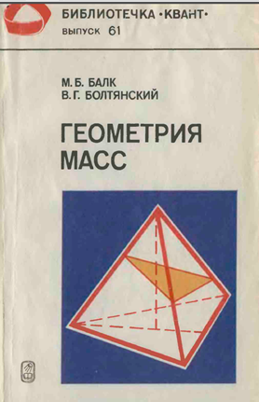
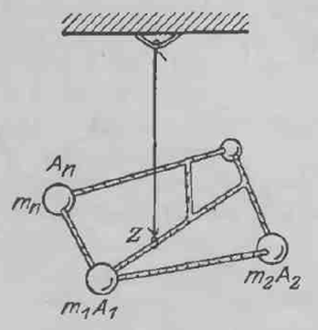
Барицентрический метод
Применение к решению геометрических задач понятия центра масс описаны в книге «Геометрия масс» (М.Б. Балк и В.Г. Болтянский). Авторы используют понятие «барицентрического» метода.
Материальная точка – тело, размерами которого
можно пренебречь при сравнении их с расстоянием до других тел.
Точка Z – барицентр системы материальных точек, или центр масс.
Notes:
Описание способа применения данной теории к решению математических задач мы нашли в книге «Геометрия масс». В этой книге метод назван барицентрическим. «Бари» означает тяжелый, поэтому барицентр – центр тяжести.
Сущность метода заключается в том, что при решении геометрической задачи геометрическая конфигурация рассматривается как система материальных точек – вершин многоугольника. Массы этих точек подбираются таким образом, чтобы точки, делящие соединяющие вершины отрезки оказывались центрами их масс. Для этого используется правило рычага. После того, как система материальных точек определена приступают к определению места положения остальных точек относительно заданных.

Slide 7
Примеры решения геометрических задач Барицентрическим методом
Пример: В треугольнике АВС точка F делит основание ВС в отношении 3:1,
считая от вершины В. Точки М и Р отсекают от боковых сторон АВ и АС
по одной шестой, считая соответственно от вершины А и от вершины С.
В каком отношении делится каждый из отрезков МР и АF точкой их
пересечения.
Решение:
Загрузим в точку В массу 1, в точку С – массу 3.
Подберем для точки А такую массу х, чтобы точка М оказалась
Центром масс двух точек 1В и хА.
По правилу рычага 1 │ВМ│= х │МА│,
откуда х = │ВМ│: │МА│= 5.
Теперь для точки А подберем массу у так, чтобы точка Р оказалась центром масс двух материальных точек
3С и уА. По правилу рычага имеем 3│СР│= у │РА│, откуда у = 3│СР│: │РА│= 0,6. Теперь рассмотрим систему
четырех точек 1В, 5А, 3С и 0,6А. Перенесем массы 1В и 5А в их центр масс М, а массы 3С и 0,6 А – в их центр Р.
Тогда центр масс двух точек 6М и 3,6Р. Если сгруппировать точки по другому, то Z окажется центром масс точек
5,6А и 4F. Следовательно центр масс – точка пересечения отрезков МР и АF.
Notes:
Решение:
Загрузим в точку В массу 1, в точку С – массу 3.
Подберем для точки А такую массу х, чтобы точка М оказалась
Центром масс двух точек 1В и хА.
По правилу рычага 1 │ВМ│= х │МА│,
откуда х = │ВМ│: │МА│= 5.
Теперь для точки А подберем массу у так, чтобы точка Р оказалась центром масс двух материальных точек
3С и уА. По правилу рычага имеем 3│СР│= у │РА│, откуда у = 3│СР│: │РА│= 0,6. Теперь рассмотрим систему
четырех точек 1В, 5А, 3С и 0,6А. Перенесем массы 1В и 5А в их центр масс М, а массы 3С и 0,6 А – в их центр Р.
Тогда центр масс двух точек 6М и 3,6Р. Если сгруппировать точки по другому, то Z окажется центром масс точек
5,6А и 4F. Следовательно центр масс – точка пересечения отрезков МР и АF.

Slide 8
Пример решения геометрической задачи барицентрическим методом
В треугольнике АВС точка F делит основание ВС в отношении 3:1, считая от вершины В. Точки М и Р отсекают от боковых сторон АВ и АС по одной шестой, считая соответственно от вершины А и от вершины С.
В каком отношении делится каждый из отрезков МР и АF точкой их пересечения.
BF:FC=3:1 (В; m); (С; 3m).
ВМ:МА=5:1 (В;m) (А;5m)
CP:PA=1:5 и (C;3m) (A;0.6m)
М – центр масс (В;m) и (A;5m)
F – центр масс (B;m) и (C;3m)
P- центр масс (А;0.6m) и (C;3m)
Z – центр масс (М;6m) и (P; 3.6m)
Z- центр масс (F;4m), A (5m) и А(0.6m)
MZ:ZP=3.6:6=3:5; AZ:ZP=4:5.6=5:7.
Notes:
Покажем на простом примере, как работает этот метод.
Так как по условию задачи F делит отрезок Вс в отношении 3:1, то логично приписать к вершинам В и С массы, относящиеся 1:3.
Аналогично ….
Это позволит рассматривать точки М, F и P как центры масс системы двух точек. Сосредоточим в них массу их систем. Тогда точка Z может рассматриваться как центр масс двух систем: …. Пользуясь правилом рычага, получаем …. .

Slide 9
Проблема исследования
Применение барицентрического метода требует введение искусственных допущений.
Согласуются ли результаты решения задачи барицентрическим методом на основе таких допущений с результатами применения метода взвешивания?
Какие геометрические задачи нельзя решить без применения барицентрического метода и метода взвешивания?
Notes:
В ходе изучения решения геометрических задач барицентрическим методом возникло несколько вопросов. Применение барицентрического метода связано с введением ряда искусственных допущение, например, о том, что в одном месте плоскости (пространства) может находиться две различные материальные точки.
Интересно узнать, на сколько подобные допущения согласуются с практикой.
Мы знаем, что задачи на пропорциональное деление отрезков можно решать с использованием и чисто геометрических методов, основанных на теореме Фалеса или подобии фигур. Существуют ли математические или прикладные задачи, которые решение которых невозможно без привлечения барицентрического метода или метода взвешивания.

Slide 10
Цель исследования:
уточнить роль и место метода взвешивания в решении геометрических и прикладных задач.
Задачи исследования:
Описать область применения метода взвешивания в математике.
Экспериментально проверить достоверность применения барицентрического метода к решению геометрических задач.
Показать, что существуют геометрические или прикладные задачи, решение которых не возможно без привлечения метода взвешивания и барицентрического метода.
Методы исследования:
Сравнительный анализ
Эксперименты с вещественными аналогами геометрических фигур
Аналитические рассуждения, доказательство
Notes:
Цель исследования:
уточнить роль и место метода взвешивания в решении геометрических и прикладных задач.
Задачи исследования:
Описать область применения метода взвешивания в математике.
Экспериментально проверить достоверность применения барицентрического метода к решению геометрических задач.
Показать, что существуют геометрические или прикладные задачи, решение которых не возможно без привлечения метода взвешивания и барицентрического метода. Методы исследования представлены на слайде.

Slide 11
Результаты решения задачи 1
Виды задач, решаемых методом взвешивания:
логические задачи на взвешивание;
задачи на определение особых точек в треугольнике;
задачи на определение центра масс плоских фигур;
задачи на пропорционального деление отрезков.
Notes:
В ходе исследования нами установлена, что метод взвешивания может быть использован при решении следующих математических задач: логические задачи на взвешивание;
задачи на определение особых точек в треугольнике;
задачи на определение центра масс плоских фигур;
задачи на пропорционального деление отрезков.
Проиллюстрируем его работу на примере задач двух первых типов

Slide 12
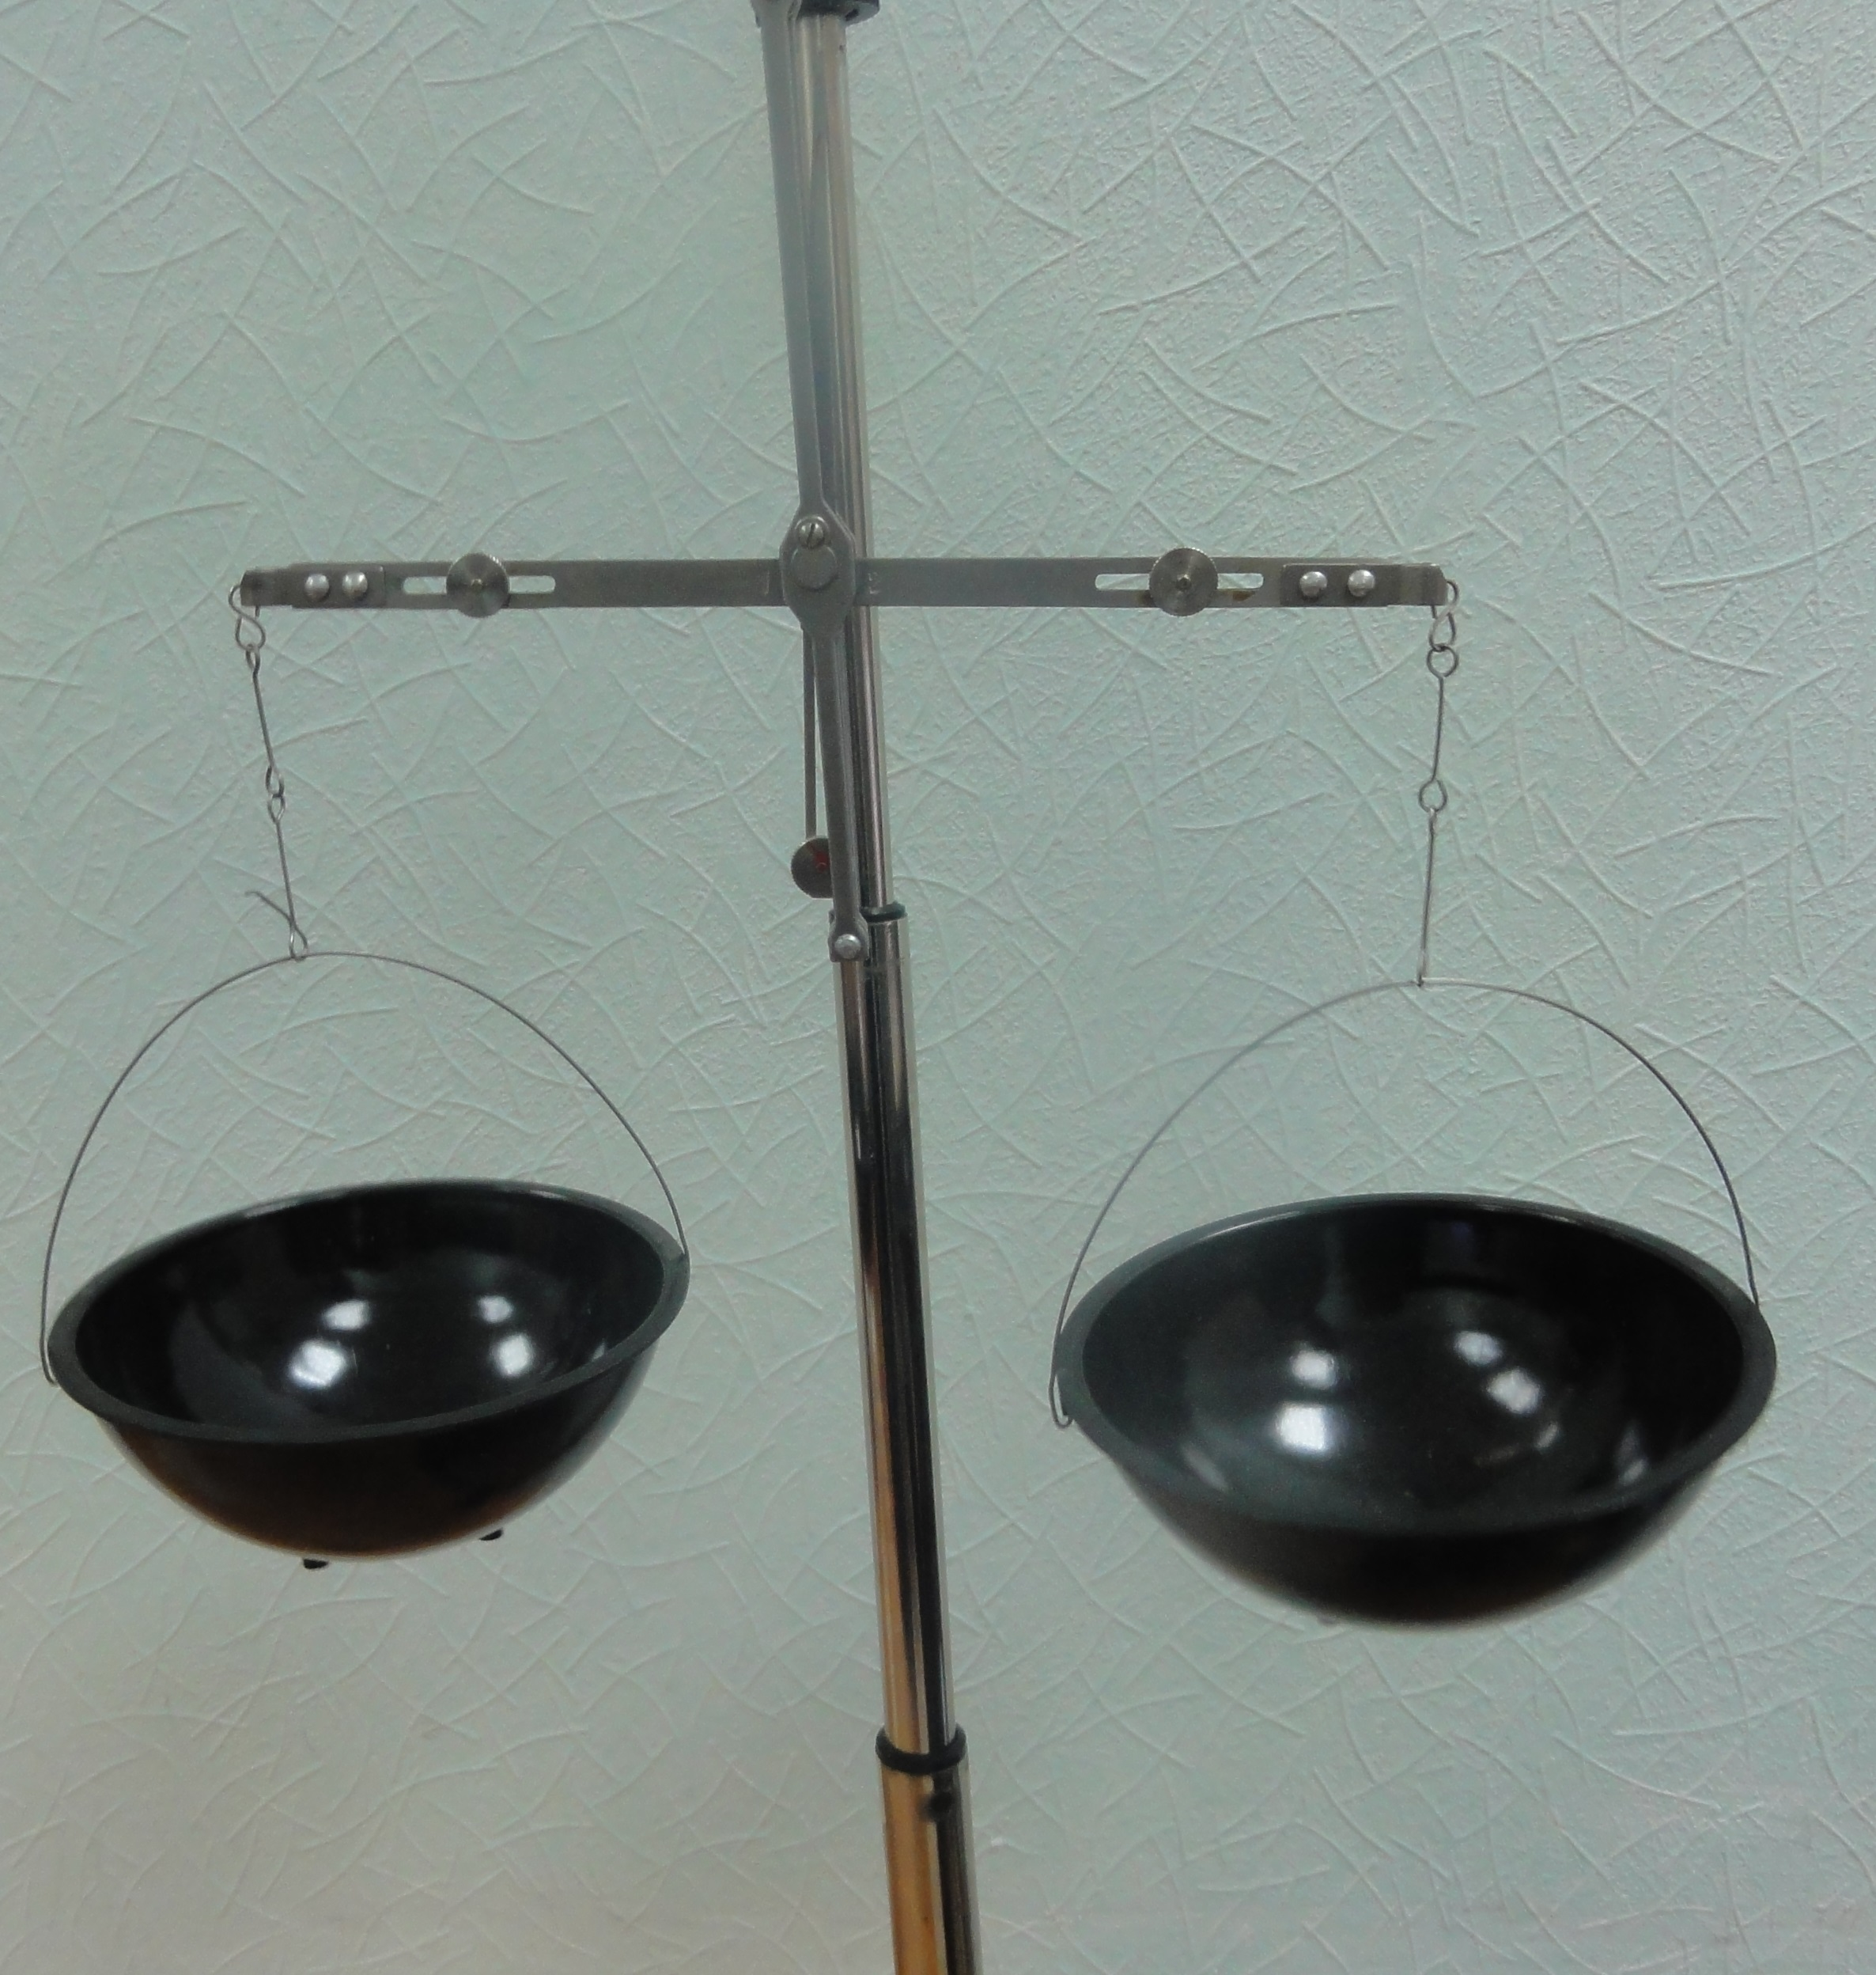
Пример логической задачи
Есть 12 монет, одна из которых фальшивая. При этом неизвестно, в какую сторону она отличается от настоящих, т.е. она может быть как легче, так и тяжелее. С помощью чашечных весов нужно за три взвешивания найти фальшивую монету, а также выяснить, тяжелее она или легче.
Решение : Для удобства пронумеруем монеты от 1 до 12.
I взвешивание: положим на чашки весов по четыре монеты: 1, 2, 3, 4 и 5, 6, 7, 8. Случай I: Весы в равновесии, значит фальшивая монета среди оставшихся четырёх. II взвешивание сравним три монеты 9, 10, 11 с заведомо настоящими 1, 2, 3. Если и в этот раз весы покажут равенство, то фальшивка - монета номер 12, и третьим взвешиванием мы сравним её с настоящей и узнаем, легче она или тяжелее. Если же три монеты 9, 10, 11 оказались легче (тяжелее), то третьим взвешиванием сравним друг с другом монеты 9 и 10. Если они равны, то монета 11 - фальшивая, и она легче (тяжелее) настоящей. Иначе заключаем, что из монет 9 и 10 фальшивая та, которая легче (тяжелее) другой.

Slide 13
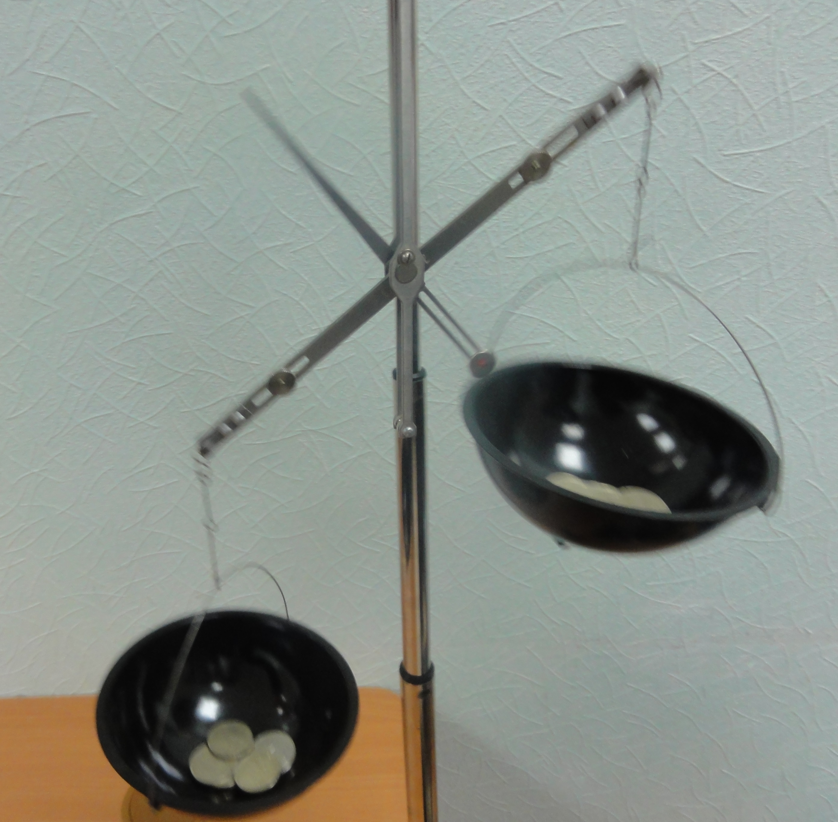
Случай II: Весы не в равновесии. Например монеты 1, 2, 3, 4 тяжелее, чем 5, 6, 7, 8 (другой симметричен).
II взвешивание: на одной чаше монеты 1, 2, 5, а на другой - монеты 3, 4, 9 (монета 9 - заведомо настоящая).
Если равенство, то одна из монет 6, 7, 8 легче остальных.
III взвешивание: сравним монеты 6 и 7. Если они равны, то монета 8 легче остальных. Иначе фальшивой является та, которая легче другой.
Если во II взвешивании неравенство, пусть монеты 1, 2, 5 оказались тяжелее, чем 3, 4, 9. Следовательно, фальшивка среди монет 1 и 2, причём она тяжелее остальных.
III взвешивание: сравним эти две монеты друг с другом, определили фальшивую.
Если во II взвешивании монеты 1, 2, 5 оказались легче, чем 3, 4, 9. Следовательно, либо монета 5 легче остальных, либо одна из монет 3 и 4 тяжелее остальных. III взвешивание: сравним друг с другом монеты 3 и 4 и найдём ответ.

Slide 14
ПРИМЕР ЗАДАЧ НА ОПРЕДЕЛЕНИЕ ОСОБЫХ ТОЧЕК ТРЕУГОЛЬНИКА
Пусть дан треугольник АВС все углы которого не превосходят 120°. Найти точку внутри этого треугольника сумма расстояний от которой до вершин треугольника минимальная (точка Ферма-Торричелли).
Справка:
Точка Торричелли - точка, из которой все стороны треугольника видны под углом 120°.
Точка Ферма – точка, сумма расстояний от которой до вершин треугольника минимальная.
Они совпадают для треугольников, все углы которого не превосходят 120°.
Notes:
Точка внутри остроугольного треугольника, для которой минимальна сумма AF+BF+CF расстояний до его вершин, называется (первой) точкой Ферма треугольника, другое название – точка Торричелли.

Slide 15
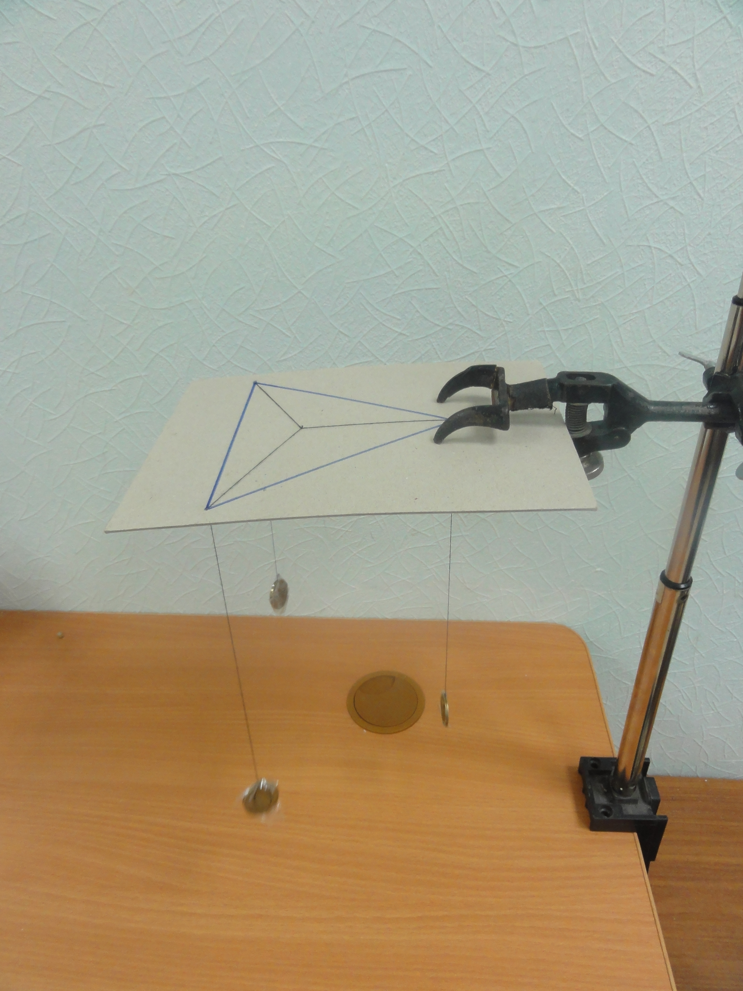
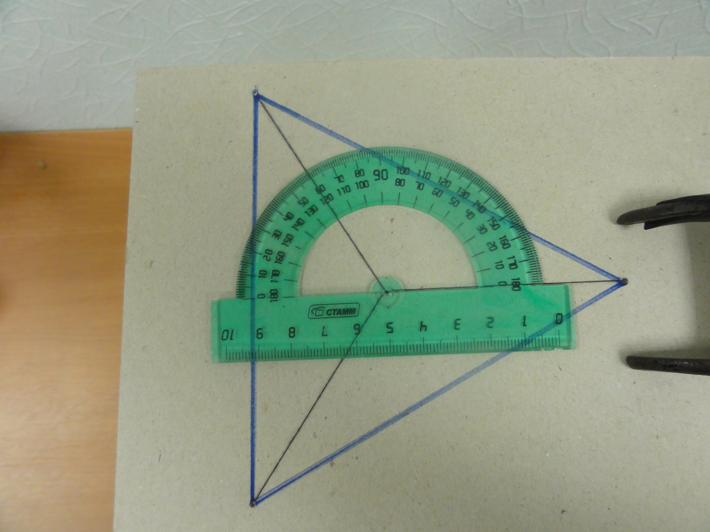
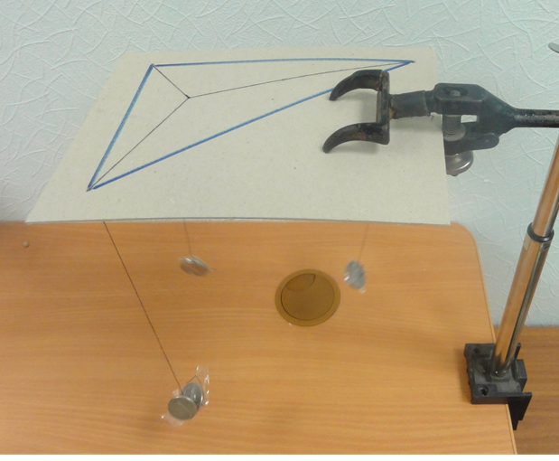
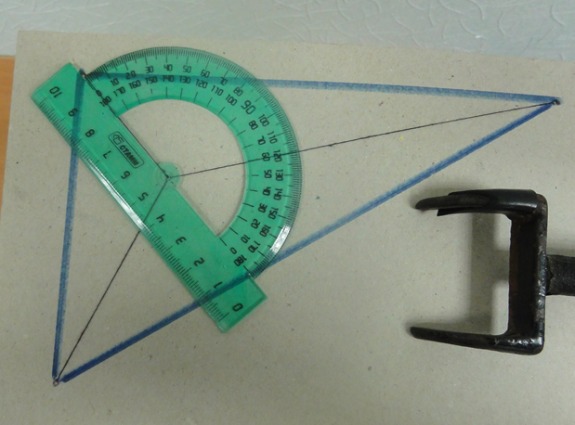
Поиск методом взвешивания
Для эксперимента нам потребуются: плотный картон, нитки, штатив, грузики одинаковой массы, транспортир, линейка, карандаш.
Отметим на плоской гладкой горизонтальной поверхности точки A, B и C и просверлим в отмеченных местах сквозные отверстия.
Свяжем три нити и пропустим сверху их свободные концы через отверстия.
Привяжем к свободным концам грузики одинаковой массы.
Когда система придет в равновесие, узел окажется в точке Ферма для треугольника ABC.
Для правильного треугольника
Для произвольного
остроугольного треугольника

Slide 16
Доказательство
Система в равновесии, следовательно: $\vec{F_{1}}+\vec{F_{2}}+\vec{F_{3}}=\vec{O}$
Ox: $mgcosα_{1}=mgcosα_{2}$
$$α_{1}+β_{1}={90}^{°}$$
Oy: $mgcosβ_{1}+mgcosβ_{2}=mg$
$$α_{2}+β_{2}={90}^{°}$$
$cosα_{1}=cosα_{2}\underset{⇒}{}α_{1}=α_{2}$
$cos⁡({90}^{°}−α_{1})+cos{({90}_{}^{°}−α}_{2})=$1
$sinα_{1}=0.5 \underset{⇒}{}$ $α_{1}=α_{2}={30}^{°} \underset{⇒}{}$ $β_{1}=β_{2}={60}^{°}$
Notes:
Система находится в покое, значит равнодействующая всех сил, приложенных к точке, где связаны нити равна нулю. Поместим начало системы координат в эту точку и направим ось y вдоль одной из них. Углы наклона векторов к осям обозначим: …
Это позволит получить равенства проекций сил на оси x и y. Так как $α_{1}+β_{1}={90}^{°}$ и $α_{2}+β_{2}={90}^{°}$ и $α_{1}=α_{2}$ , то можно свести систему к простейшему тригонометрическому уравнению. Решив ее мы находим, что $α_{1}=α_{2}={30}^{°}$ и $β_{1}=β_{2}={60}^{°}$. Следовательно, углы между каждой парой нитей равна 120 градусов.
Найденная экспериментальным путем точка является точкой Торричелли, а следовательно и точкой Ферма.

Slide 17
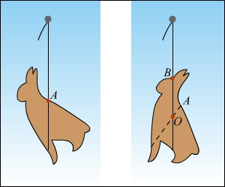
Результат решения задачи 2 (экспериментальная проверка барицентрического метода)
Из курса геометрии известны следующие утверждения:
Центром масс отрезка является его середина.
Центром масс треугольника является точка пересечения его медиан (центроид).
Центром масс параллелограмма является точка пересечения диагоналей.
Проверим, к таким же выводам приводят метод взвешивания и барицентрический метод или нет.

Slide 18
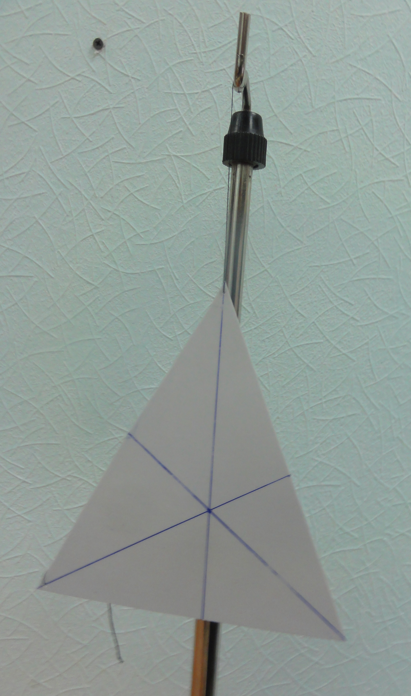
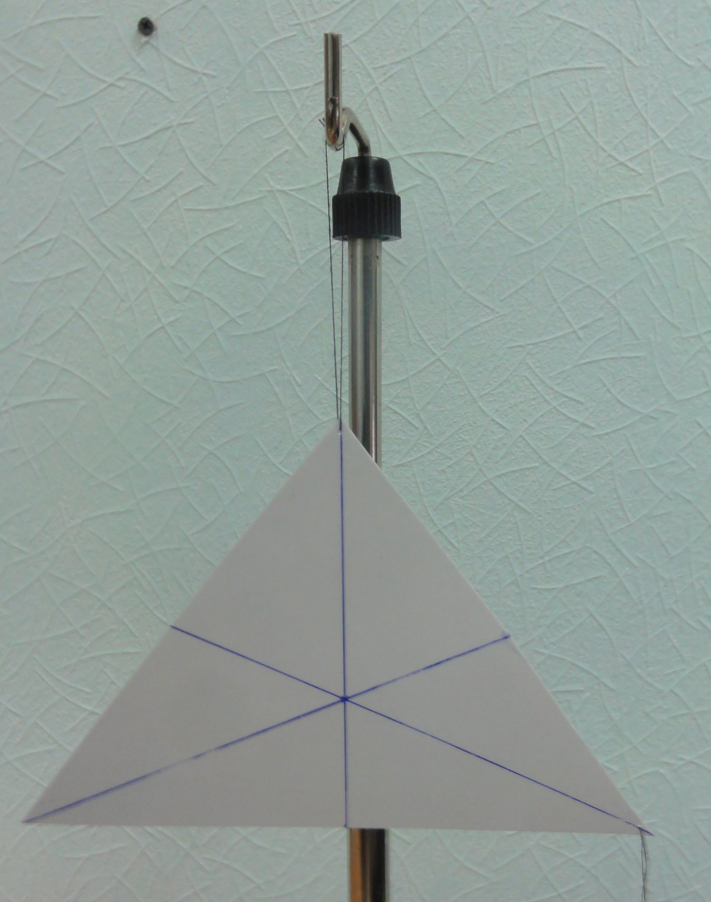
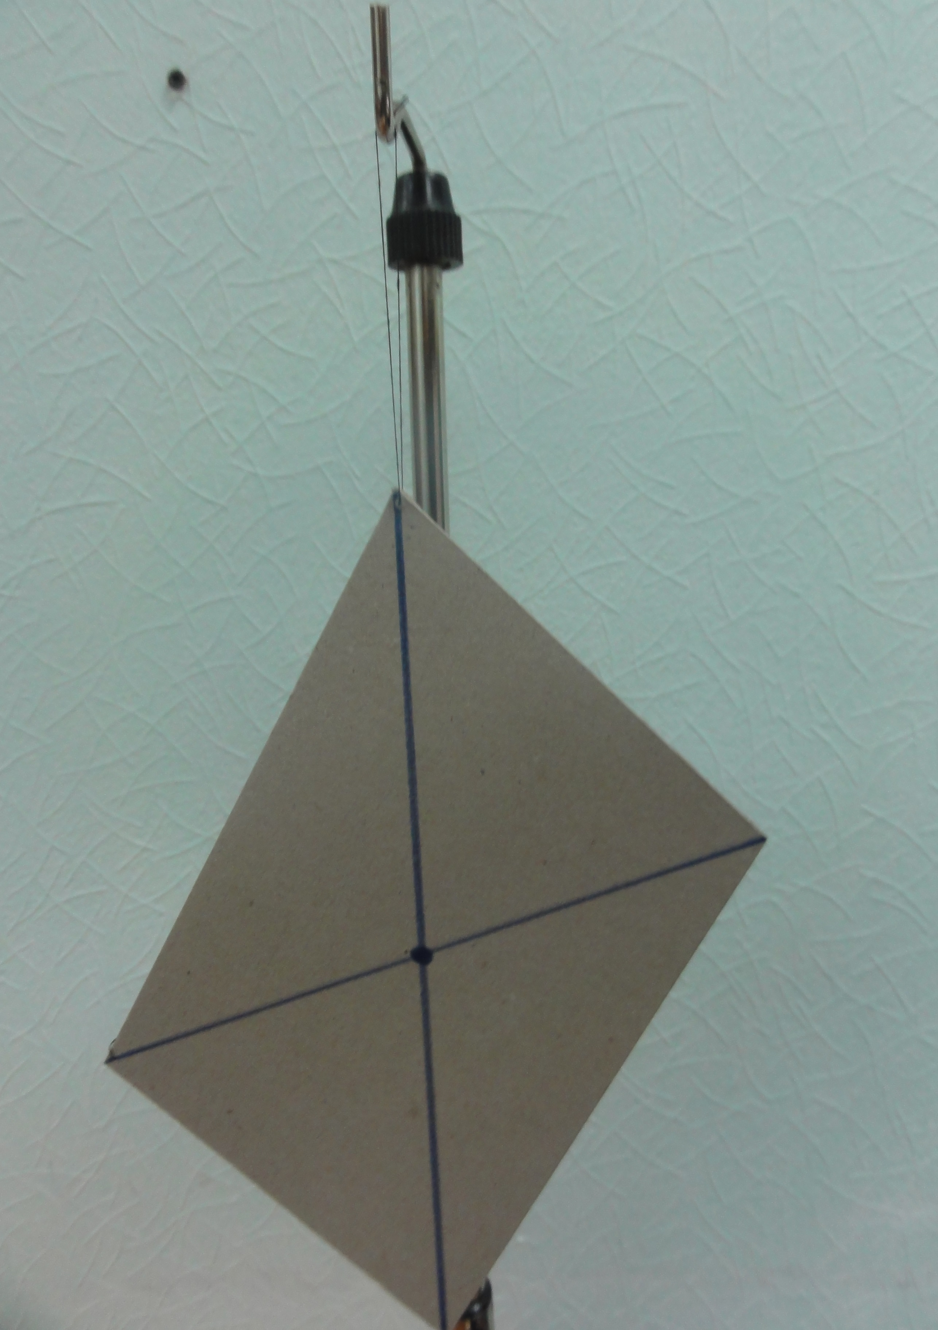
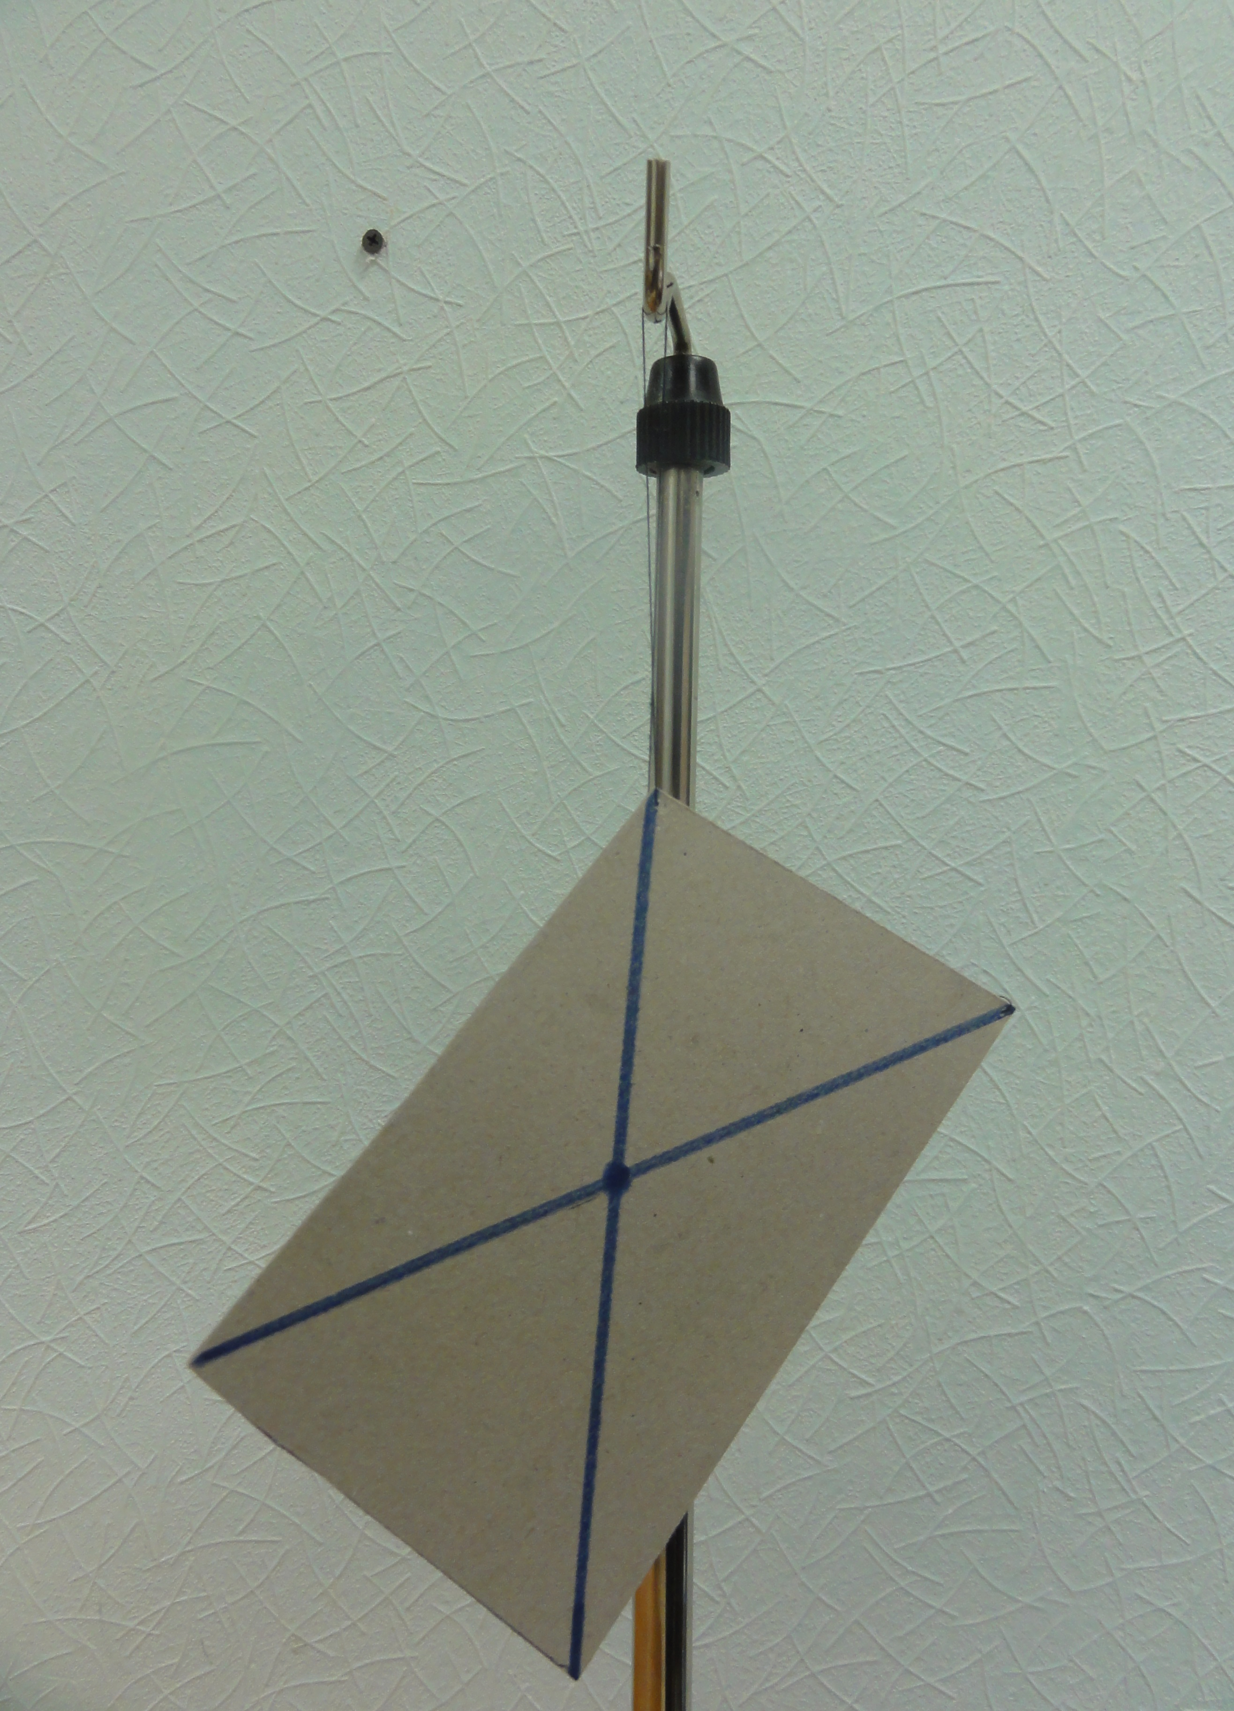
Решение задач методом взвешивания
Для эксперимента нам потребуются: плотный картон,
нитки, штатив, линейка, карандаш.
Ход эксперимента: фигура подвешивается на нитке за различные точки. Направление нитки на которой подвешена фигура, будет давать направление силы тяжести. Точка пересечения этих направлений определяет центр тяжести фигуры.
Для треугольника – точка пересечения
медиан
Для параллелограмма – точка пересечения
диагоналей

Slide 19
Доказательство с применением барицентрического метода
Допустим, что вся масса треугольника и параллелограмма сосредоточена в их вершинах и равномерно в них распределена, то есть
треугольник АВС – система материальных точек (А;m), (B;m); (C;m);
параллелограмм АВСD - система материальных точек (А;m), (B;m); (C;m); (D;m).
$$AM∙m=A_{1}M∙2m$$
$AM:A_{1}M$=2:1
$$\left(Q;2m\right)=(O;2m)$$
Notes:
Пусть $А_{1}$ – середина стороны ВС треугольника АВС, так как (B;m); (C;m), то $А_{1}$ – центр масс этой системы. Сосредоточим в точке $А_{1}$ массу ее системы ($А_{1};2m)$. Тогда точка М - центр масс треугольника АВС будет совпадать с центром масс системы двух точек (А;m) и ($А_{1};2m)$. По правилу рычага: …
В параллелограмме точка пересечения диагоналей является центром масс системы противоположных вершин, а значит и всего параллелограмма в целом.
Таким образом мы показали, что применительно к задачам на нахождение центра масс все методы дают один и тот же результат.
Несмотря на то, что метод взвешивания является экспериментальным, а барицентрический метод требует введения множества допущений.

Slide 20
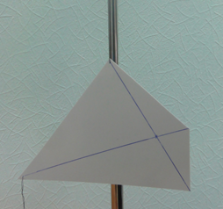
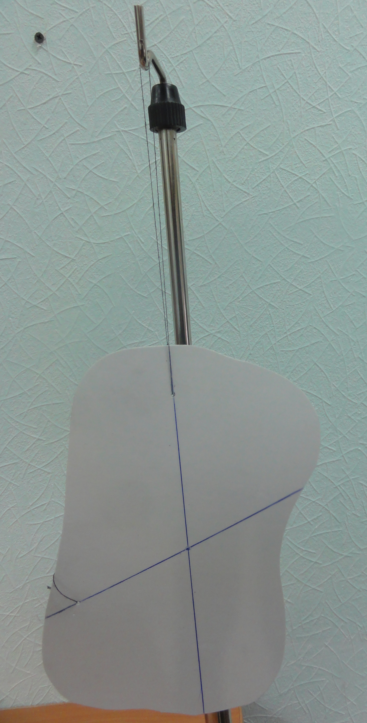
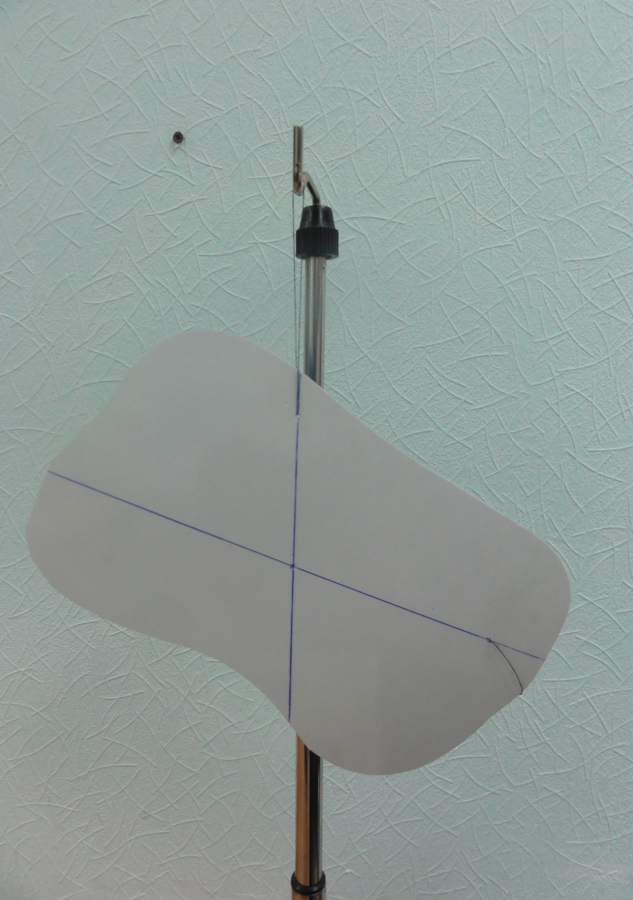
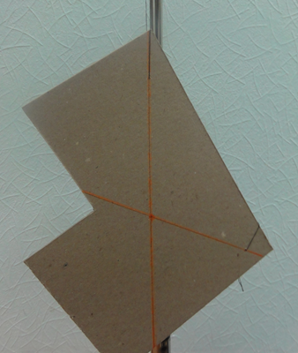
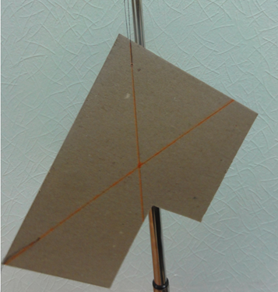
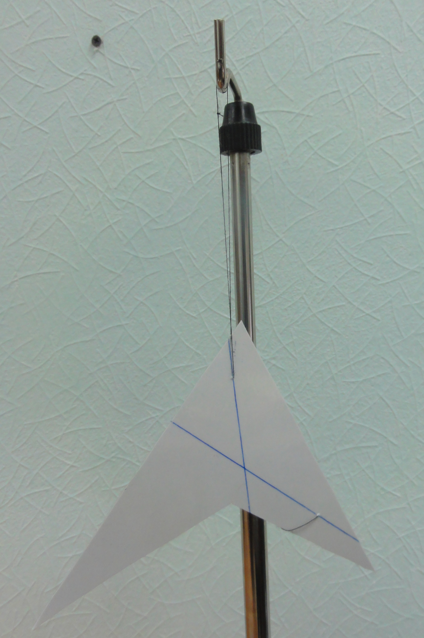
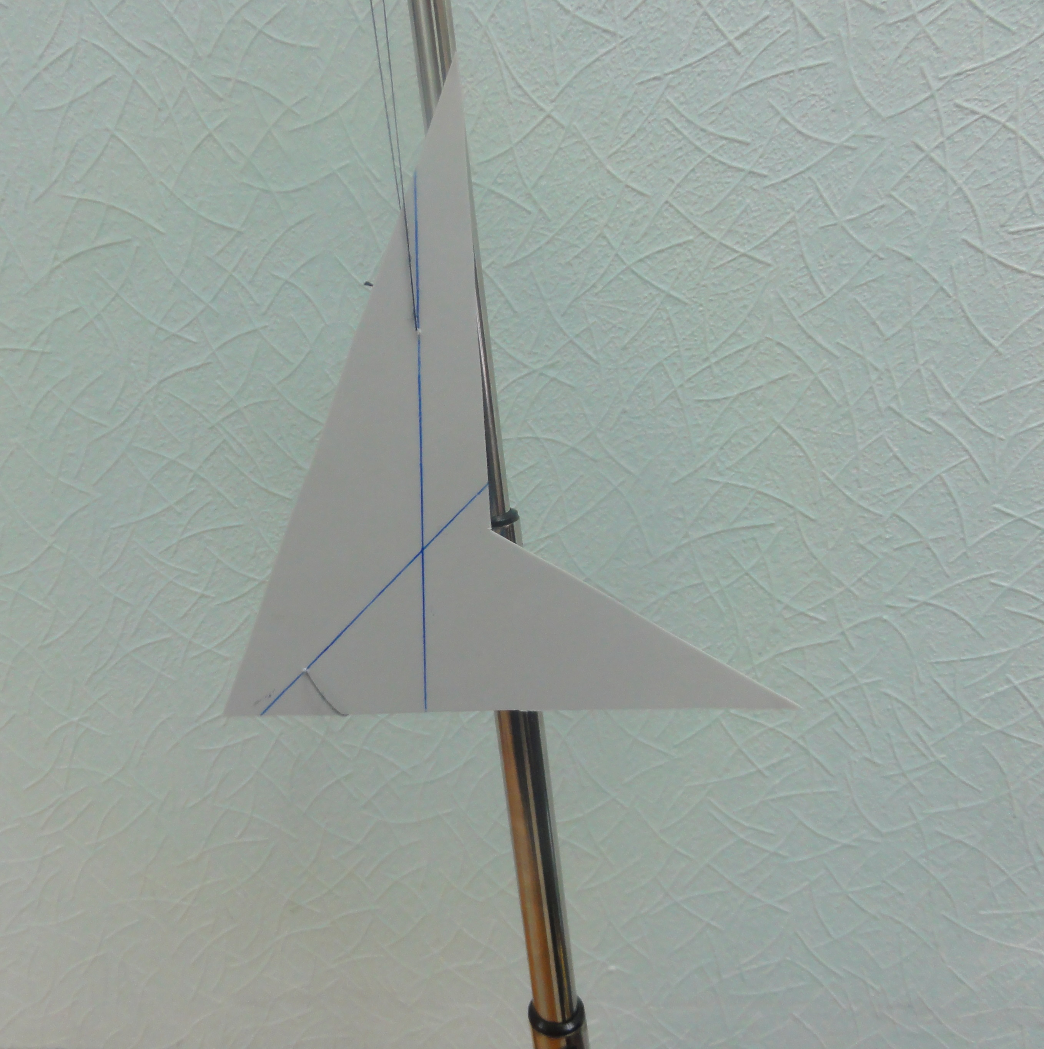
Метод взвешивания
Для произвольной фигуры
Для произвольного многоугольника
Для невыпуклого многоугольника
Notes:
Это позволяет нам применять метод взвешивания и в тех случаях, когда теоретические методы не применимы.
Для случаев произвольных многоугольников и даже криволинейных фигур.

Slide 21
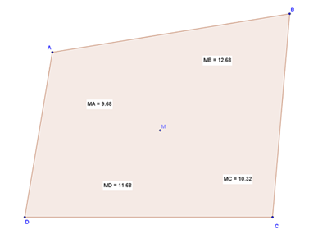
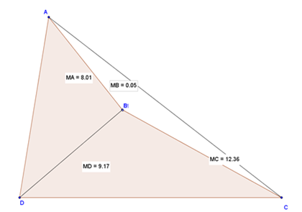
Результат решения задачи 3
Задача «Где построить аэропорт?»
Мэры четырех городов подписали соглашение о строительстве общего аэропорта, так, чтобы он удовлетворял потребности всех городов. Каково должно быть расположение аэропорта, так чтобы он мог обсуживать города наилучшим образом? Зависит ли выбор места строительства аэропорта от: а) взаимного расположения городов [4];
б) от соотношения населения этих городов?
Экспериментируя с динамической моделью четырёхугольника, предполагаем:
а) В любом выпуклом четырехугольнике точка, суммарное расстояние от которой до его вершин минимально – это точка пересечения его диагоналей. В невыпуклом четырехугольнике эта точка – вершина наибольшего угла.
б) Выбор места строительства аэропорта зависит от соотношения населения в этих городах. Определить его можно с помощью нахождения центра масс четырехугольника правилом рычага.
Notes:
Для доказательства существования задач, при решении которых не обойтись без применения метода взвешивания или барицентрического метода мы приведем решение задачи про аэропорт.

Slide 22
Эксперимент
б) Для эксперимента нам потребуется:
1) плотный картон; 2) набор гирь разной массы;
3) штатив для закрепления фигуры; 4) нить для подвеса гирь;
5) инструмент для того, чтобы проделать отверстия в вершинах четырехугольника.
Ход эксперимента:
Построить на плотном картоне произвольный выпуклый четырехугольник. Проделать в его вершинах отверстия. Продеть через них четыре нити и связать их. К свободным концам будем привязывать грузики разной массы, например:
В точку А гирьку 20 г, В – 10 г, С - 10 г, Д – 20 г;
А – 10, В – 10, С – 20, Д – 20;
А – 10, В – 20, С – 20, Д – 10;
А – 15, В – 20, С – 20, Д – 5.
Картонку закрепить зажимом в штатив горизонтально так, чтобы грузы были в подвешенном состоянии и их было удобно менять, когда система придет в равновесие, узел окажется в центре масс четырехугольника с учетом подвешенного груза.

Slide 23
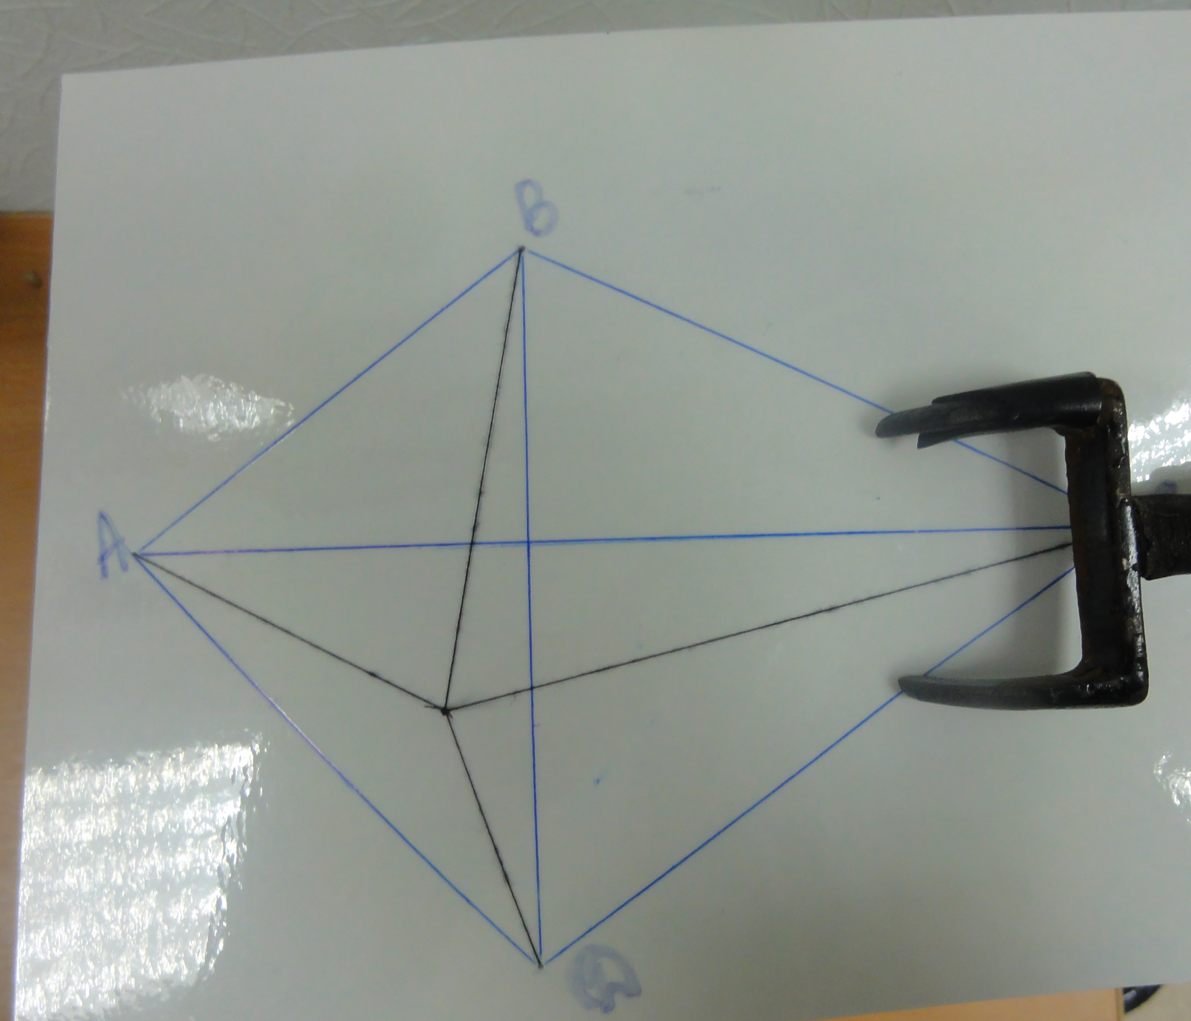
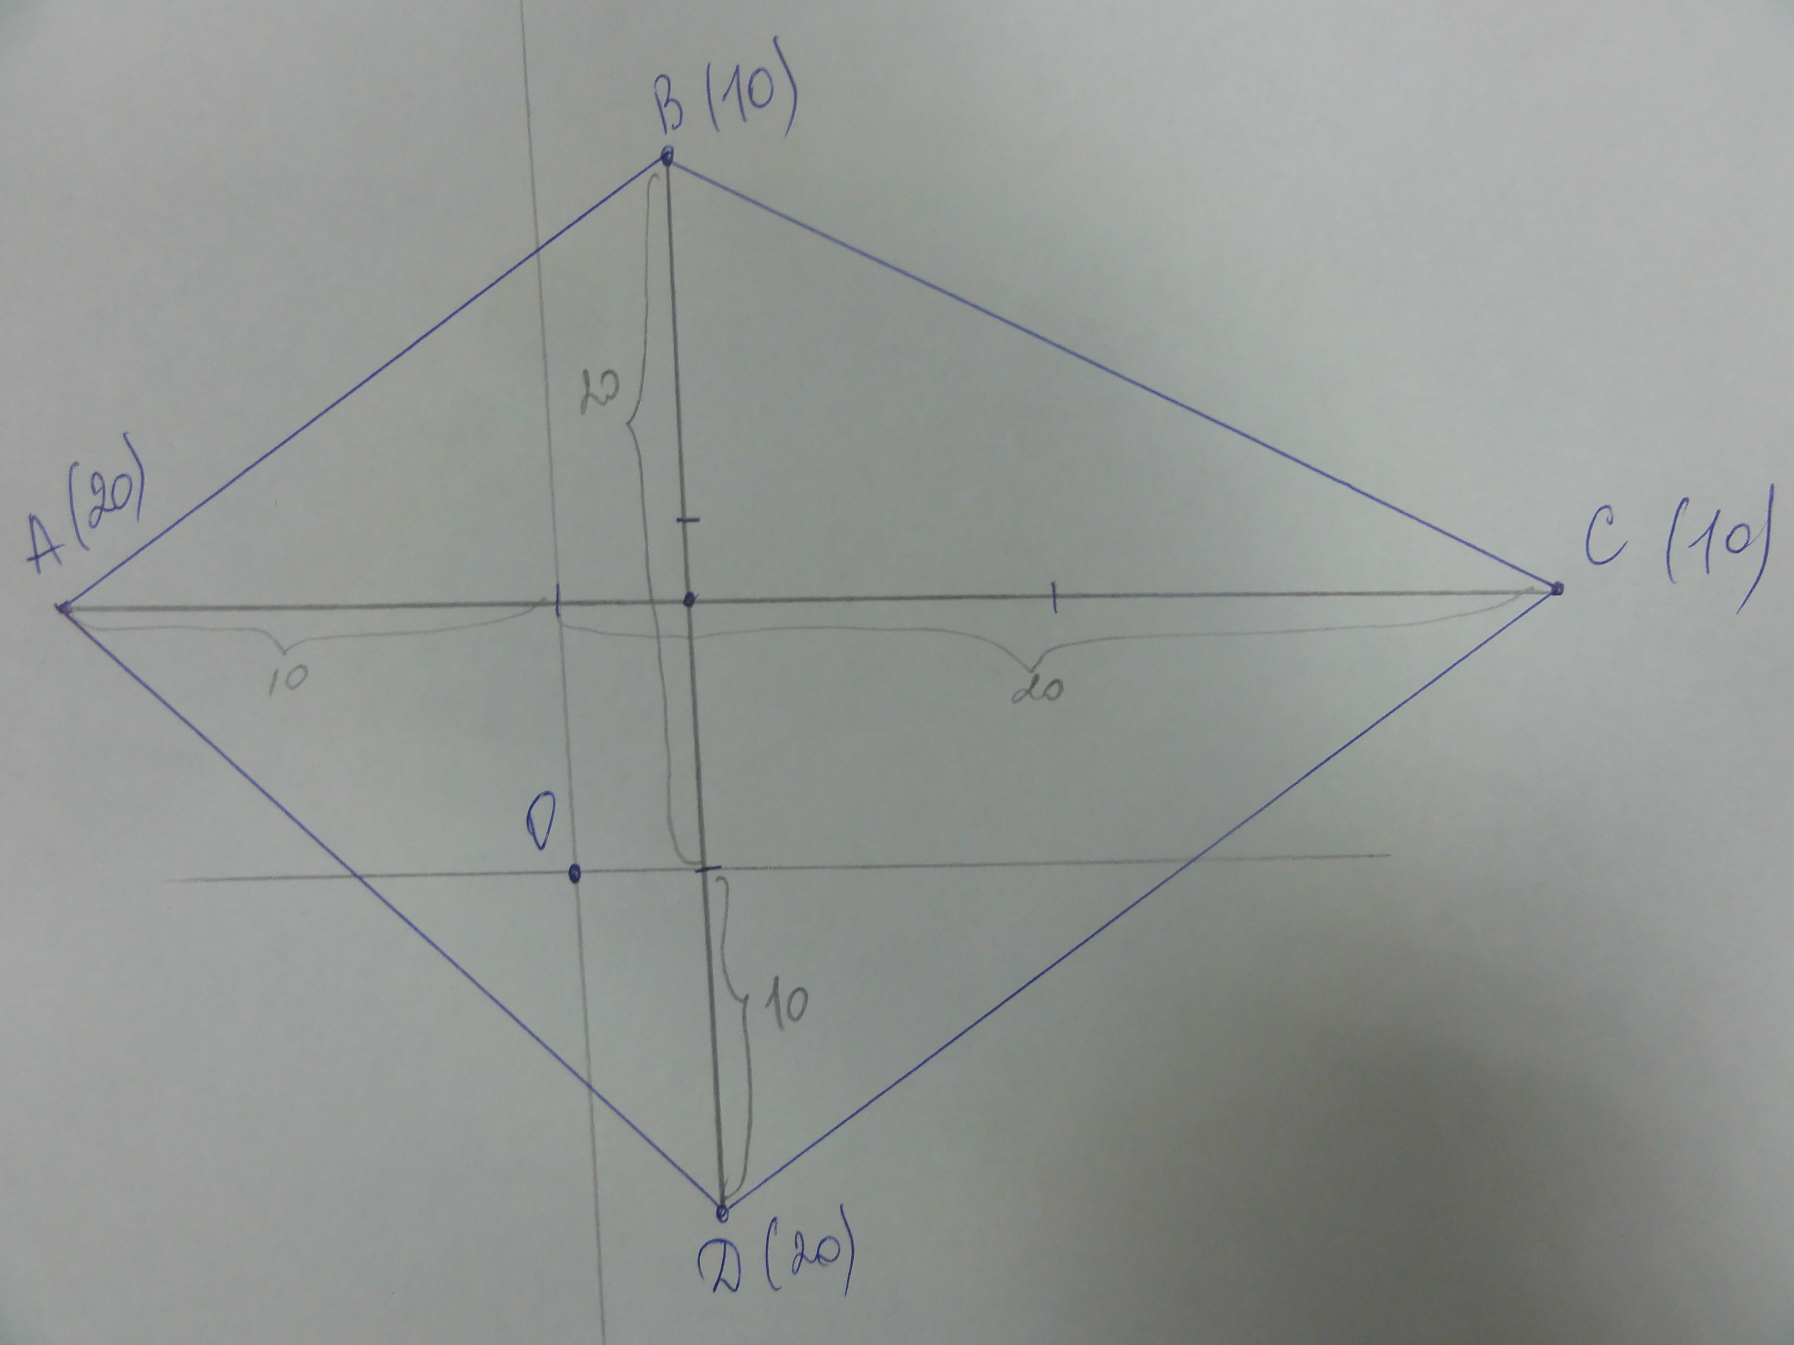
1 случай: А - 20 г, В – 10 г, С - 10 г, Д – 20г
Эксперимент подтверждаем геометрическим построением,
с помощью правила рычага l1 / l2 = P2 / P1
определяем нового центра масс (точки О)

Slide 24
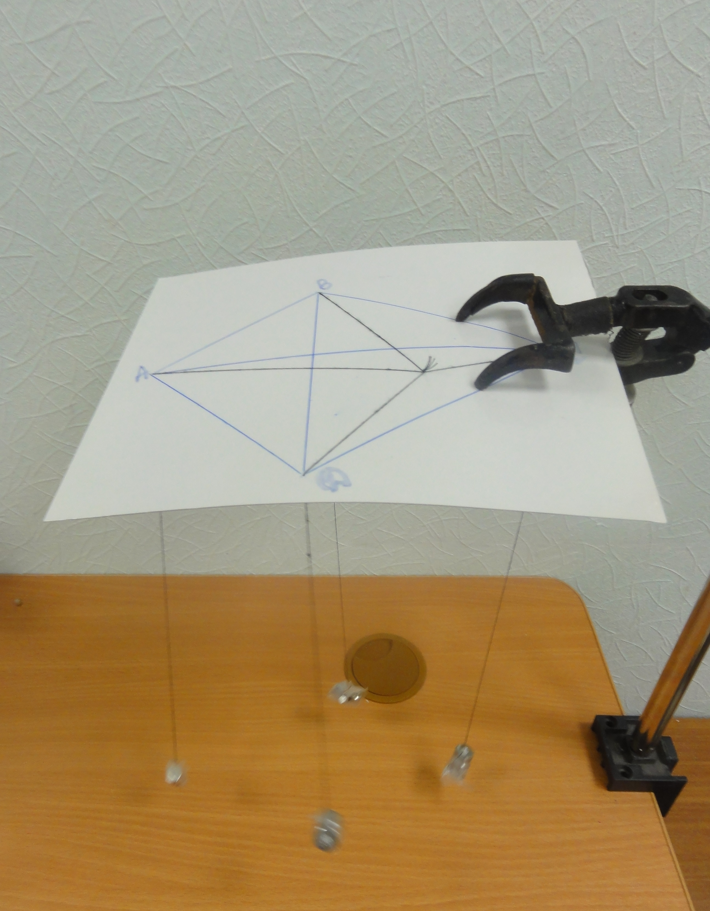
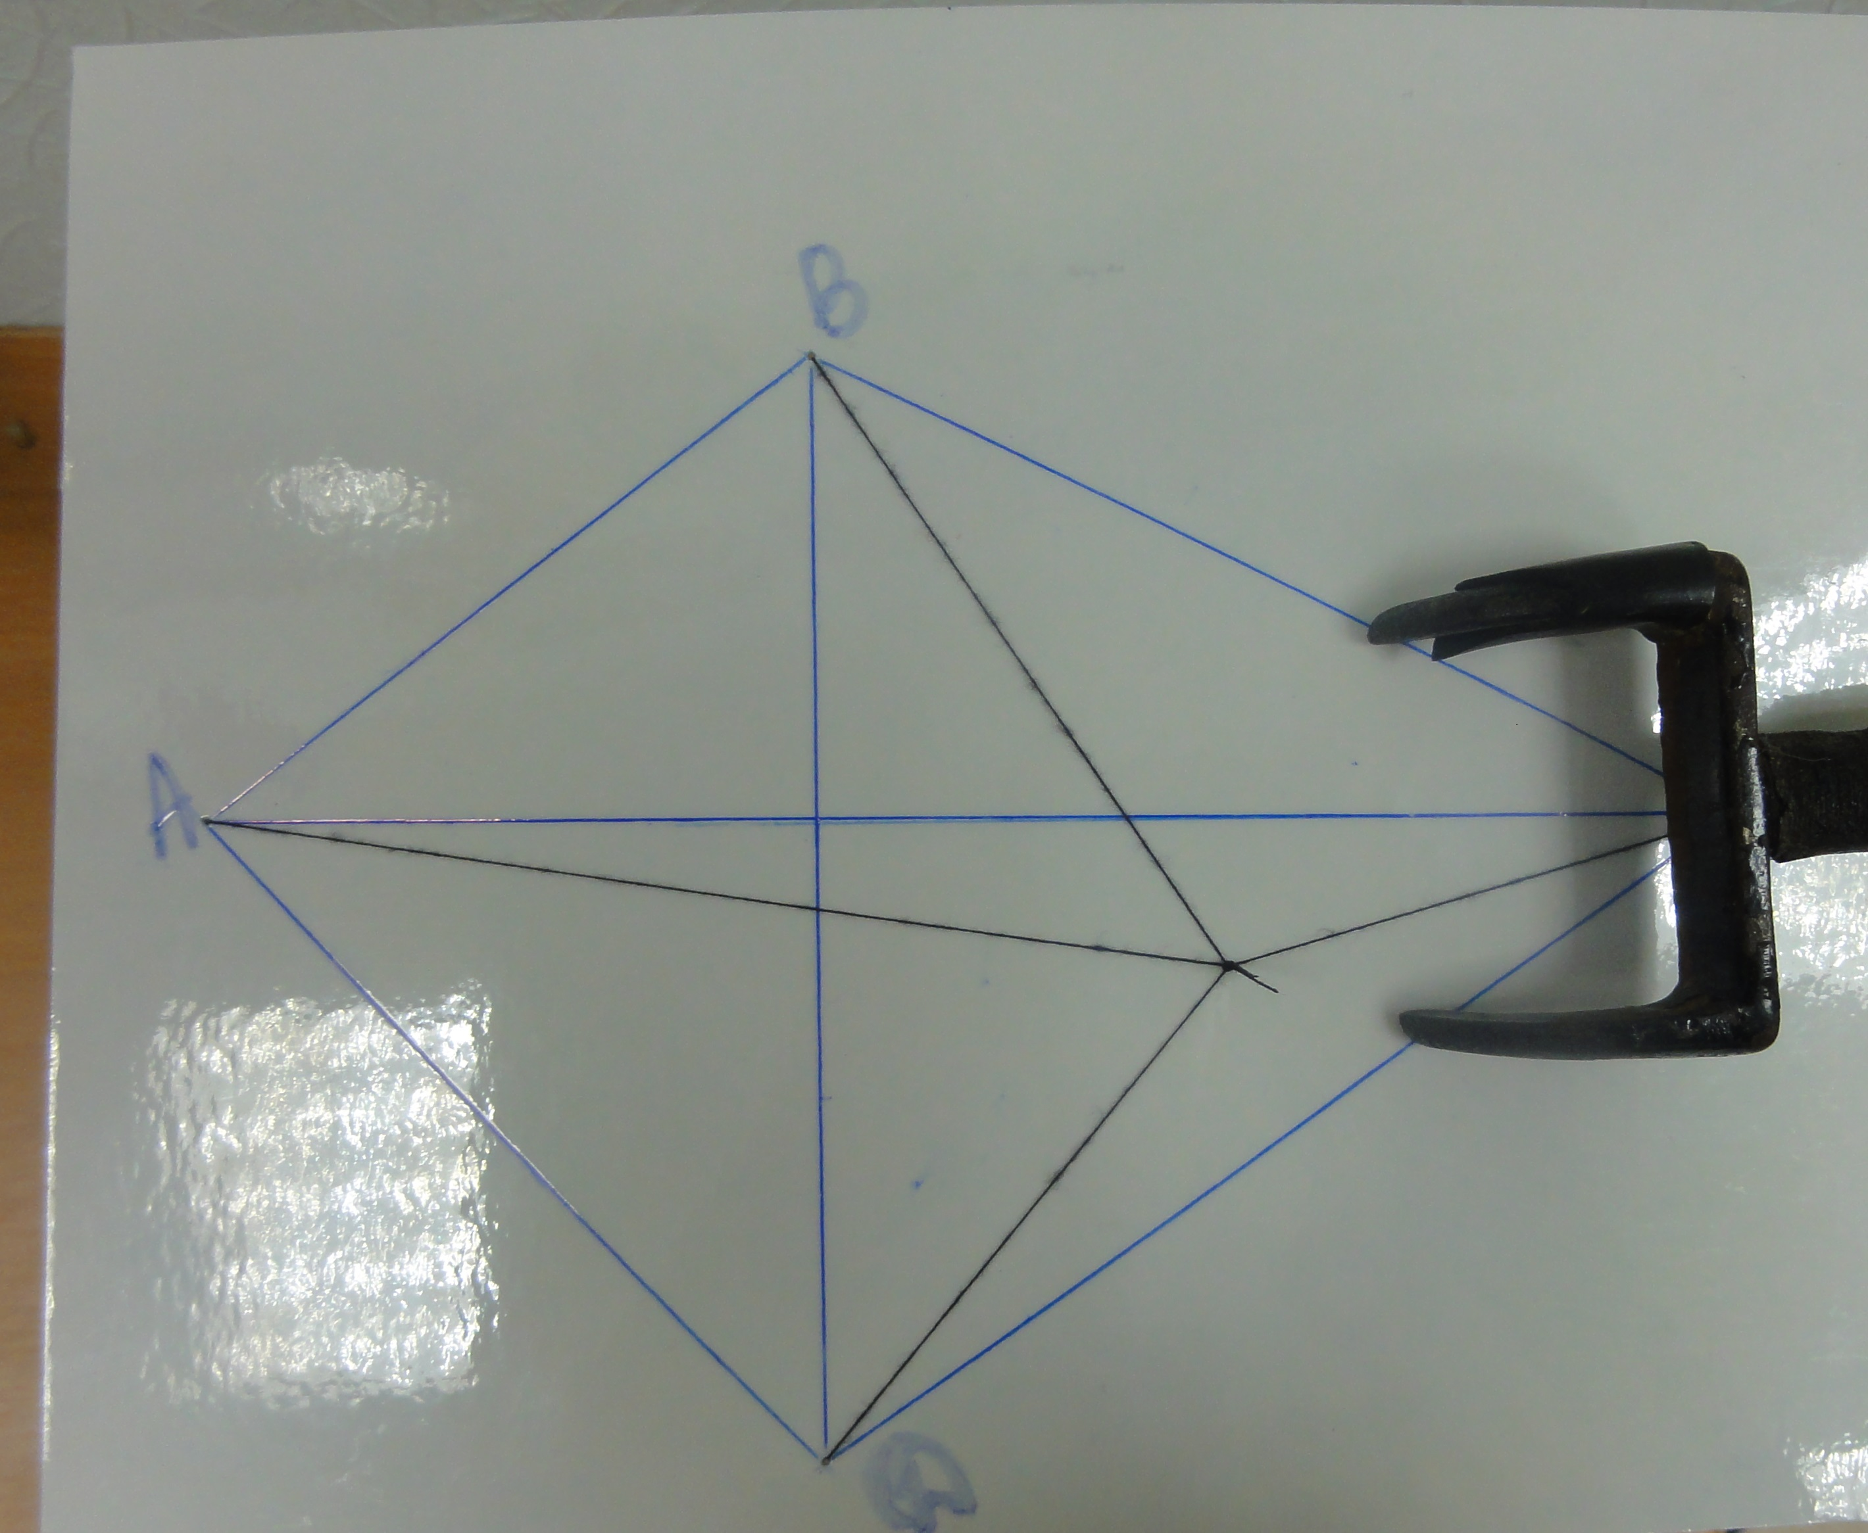
2 случай: А – 10, В – 10, С – 20, Д – 20
Эксперимент подтверждаем геометрическим построением,
с помощью правила рычага l1 / l2 = P2 / P1
определяем нового центра масс (точки О)

Slide 25
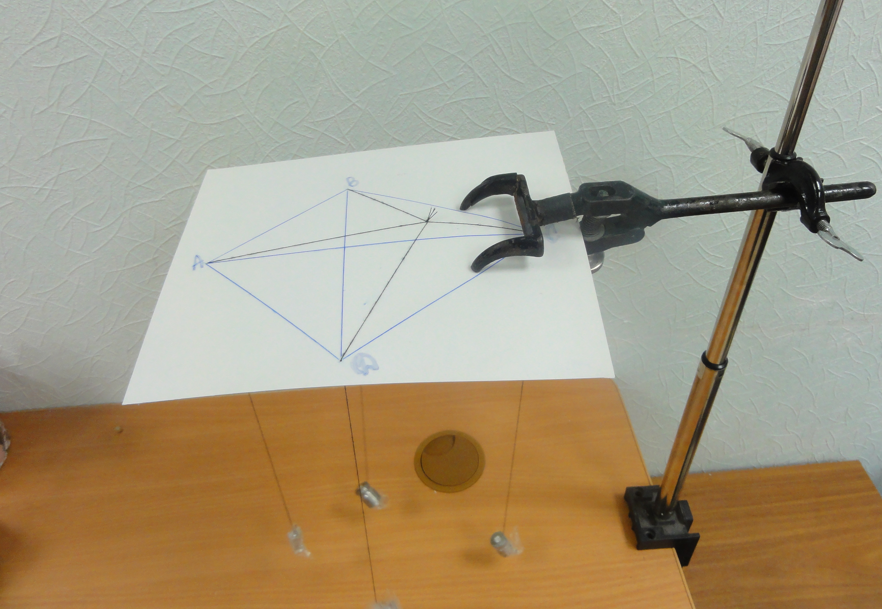
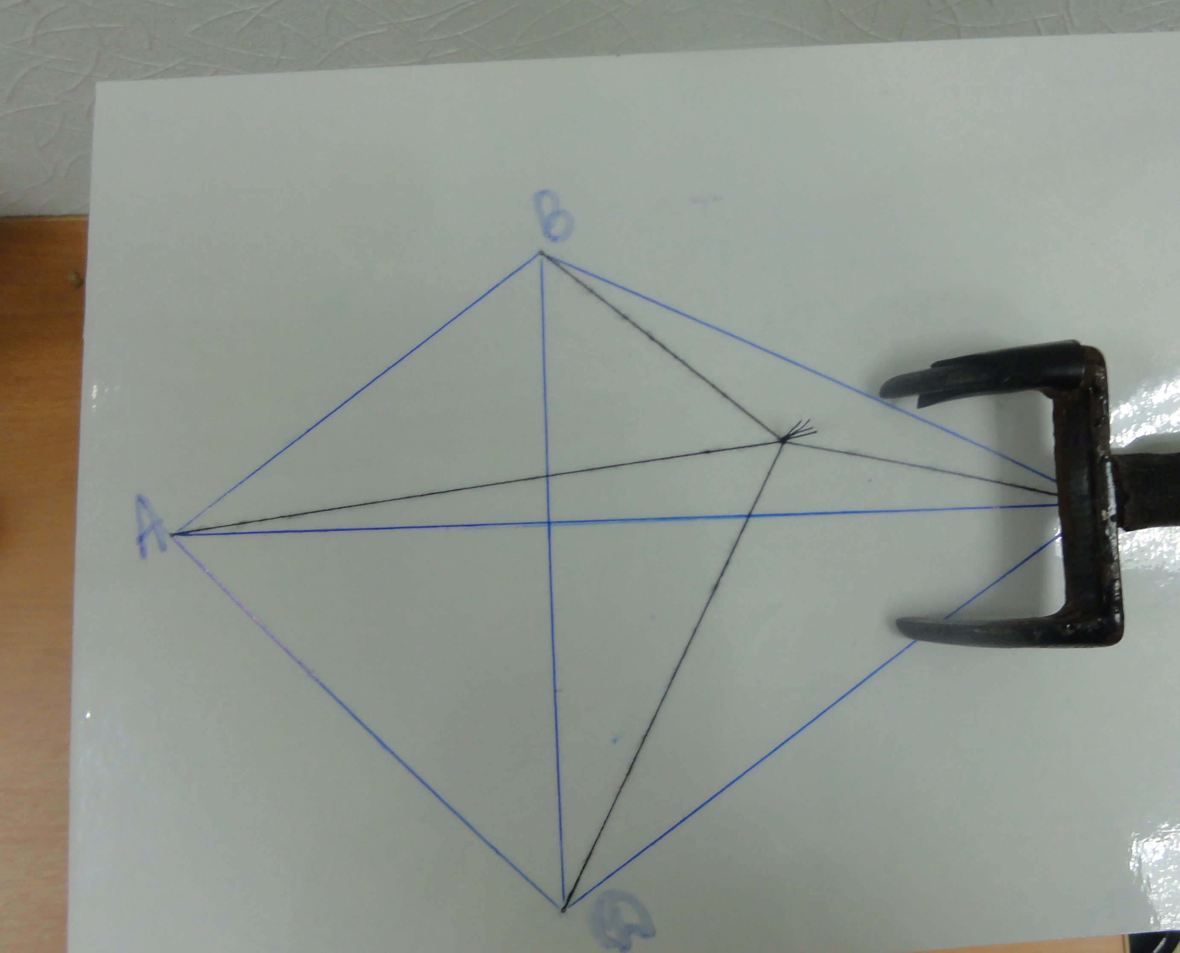
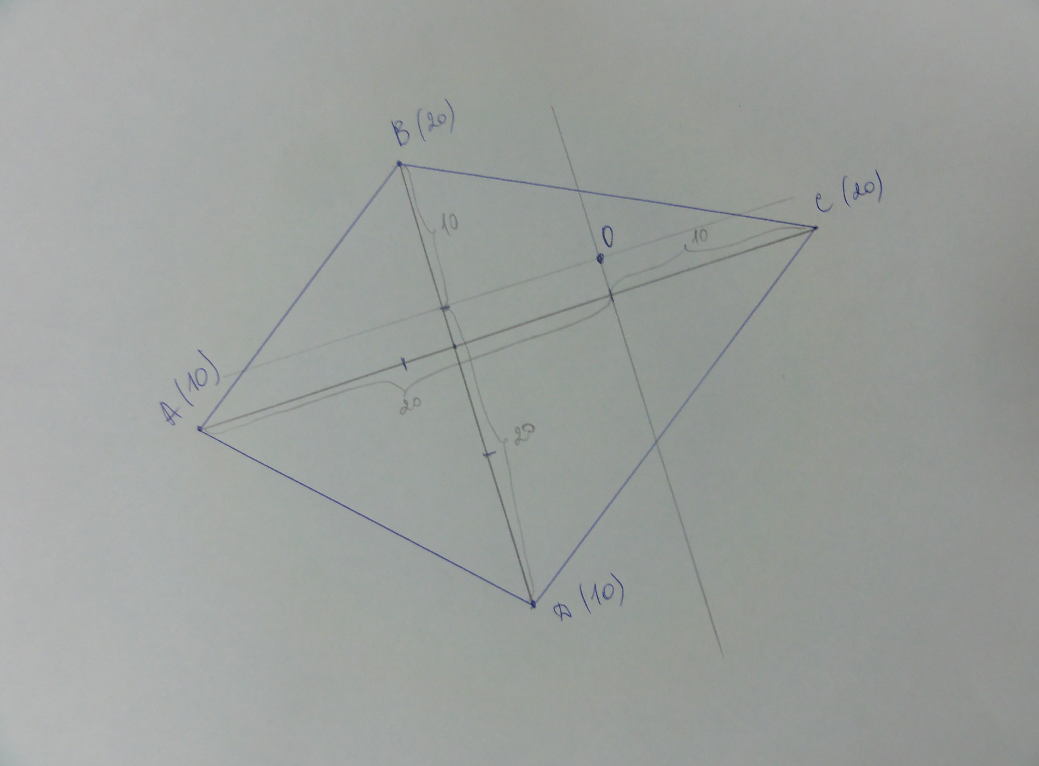
3 случай: А – 10, В – 20, С – 20, Д – 10
Эксперимент подтверждаем геометрическим построением,
с помощью правила рычага l1 / l2 = P2 / P1
определяем нового центра масс (точки О)

Slide 26
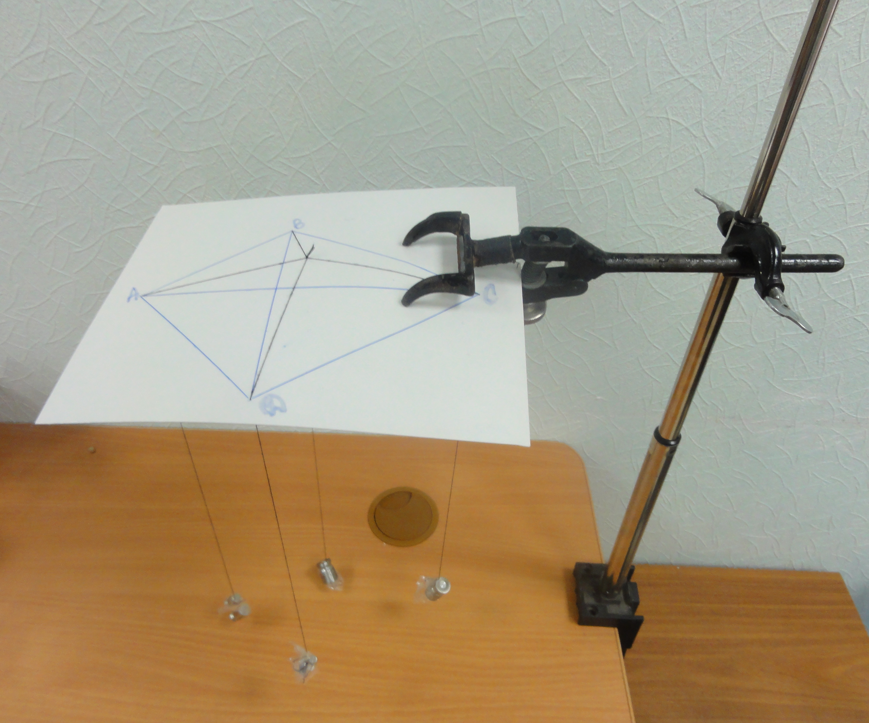
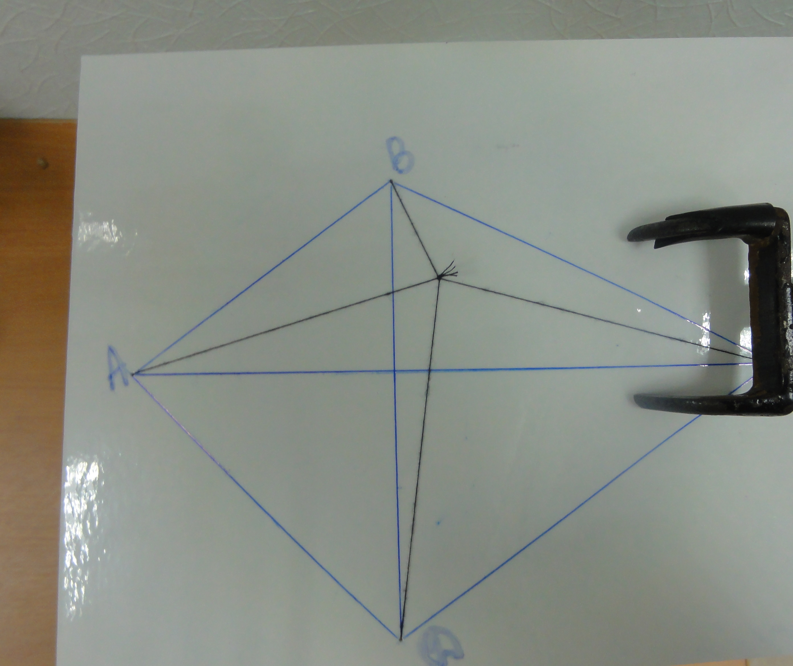
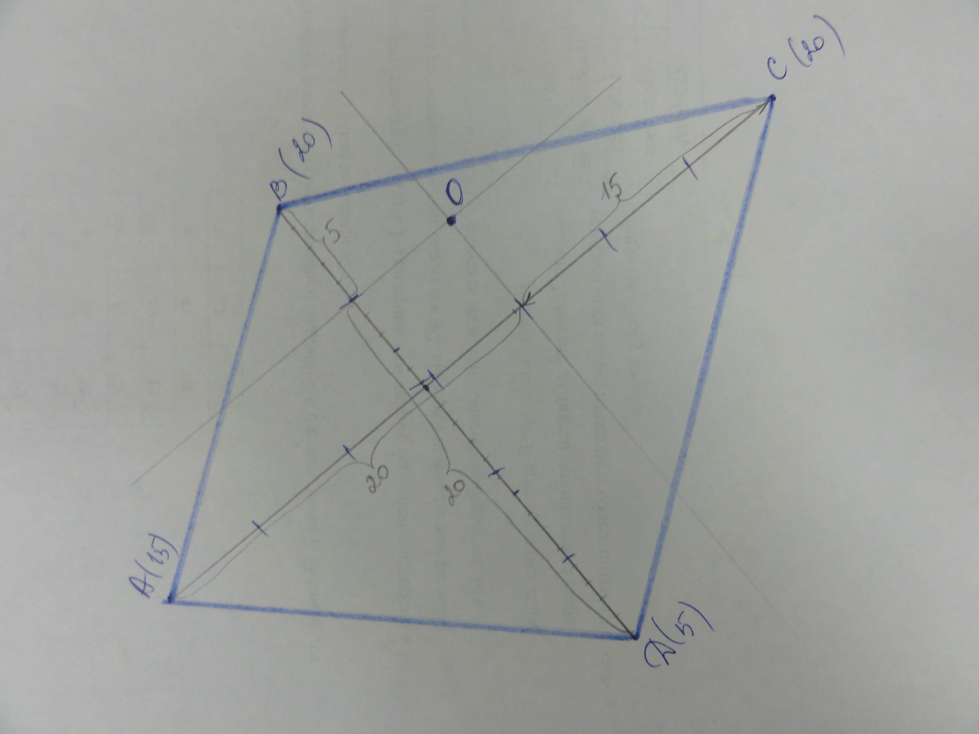
4 случай: А – 15, В – 20, С – 20, Д – 5
Эксперимент подтверждаем геометрическим построением,
с помощью правила рычага l1 / l2 = P2 / P1
определяем нового центра масс (точки О)

Slide 27
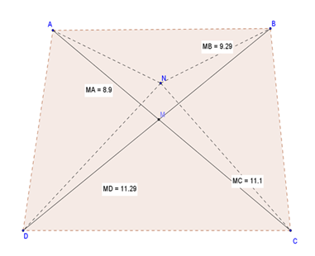
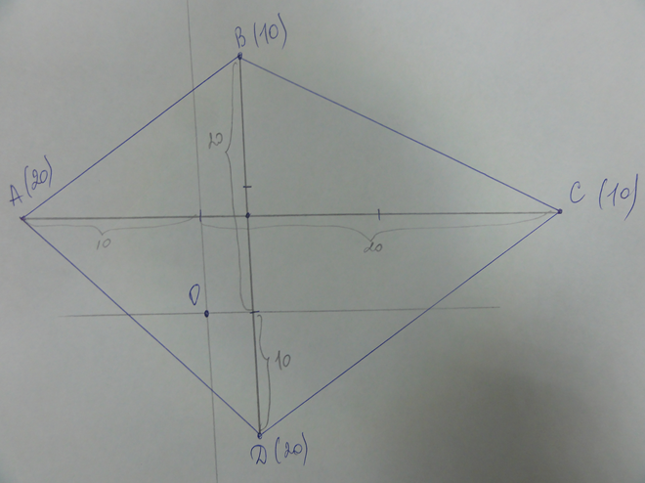
Доказательство
а) По неравенству треугольника DN+NB не меньше диагонали DB, а сумма расстояний AN+NС не меньше АС. Поэтому минимум суммы расстояний равен АС+BD и достигается в точке пересечения диагоналей.
б) Правило рычага l1 / l2 = P2 / P1 позволяет определить положение точки на диагонали, через которую необходимо провести перпендикулярную прямую к диагонали. Точка пересечения двух перпендикуляров есть новый центр масс четырехугольника.

Slide 28
Основные результаты исследования
Введено понятие метода взвешивания.
Определены четыре типа задач, которые можно решить этим методом:
Логические задачи на взвешивание
Определение положения точки Ферма (или Торричелли) в остроугольном треугольнике
Определение центра масс различных геометрических фигур
Определение центра масс геометрической фигуры при изменении массы в её вершинах с помощью правила рычага
Экспериментально проверена адекватность барицентрического метода.
Доказано существование задачи, решение которых требует применения этих методов.

Slide 29
Источники информации
Атанасян Л.С., Бутузов В.Ф., Кадомцев С.Б. Геометрия. Учебник для 7- 9 классов -М. : Просвещение, 2011
Официальный сайт Турнира по экспериментальной математике http://itprojects.narfu.ru/turnir/task.php
Центр тяжести в геометрических задачах http://files.school-collection.edu.ru/dlrstore
Problem Solving and Problem Posing in a Dynamic Geometry EnvironmentConstantinos Christou, Nicholas Mousoulides, MariosPittalis&Demetra Pitta-Pantazi - University of Cyprus (Cyprus)- TMME, vol2, no.2, p.125
И.М. Смирнова, В.А. Смирнов ЭКСТРЕМАЛЬНЫЕ ЗАДАЧИ ПО ГЕОМЕТРИИ www.geometry2006.narod.ru/Problems
И.М. Смирнова, В.А. Смирнов ЗАМЕЧАТЕЛЬНЫЕ ТОЧКИ И ЛИНИИ ТРЕУГОЛЬНИКА, режим доступа: http://www.geometry2006.narod.ru/Art/Lecture1.htm

